Slide 1
Самовольные постройки
Вероника Викторовна
Рустамова
8-927-233-57-22
@veronika_rustamova

Slide 2
Рустамова Вероника: «Самовольное строительство»»
ЖИЛОЙ ДОМ
БЛОКИРОВАННЫЙ ДОМ
НЕЖИЛОЕ ЗДАНИЕ
ИЗЫСКАНИЯ
ГПЗУ
ТУ
ПРОЕКТ
СОГЛАСОВАНИЕ
РАЗРЕШЕНИЕ НА
СТРОИТЕЛЬСТВО
УВЕДОМЛЕНИЕ
О НАЧАЛЕ
СТРОИТЕЛЬСТВА
ГПЗУ
ТУ
ПРОЕКТ
СОГЛАСОВАНИЕ
РАЗРЕШЕНИЕ НА
СТРОИТЕЛЬСТВО
8-927-233-57-22

Slide 3
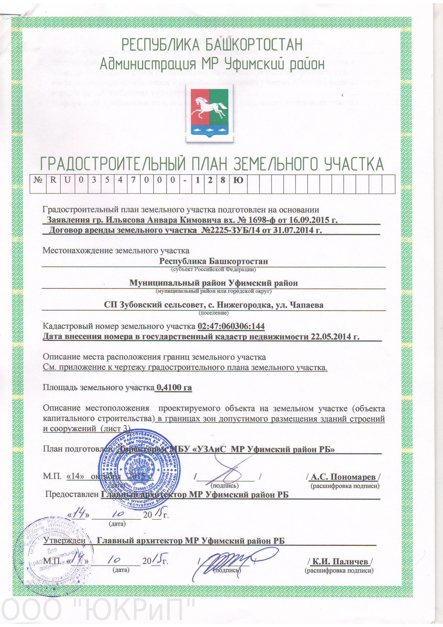
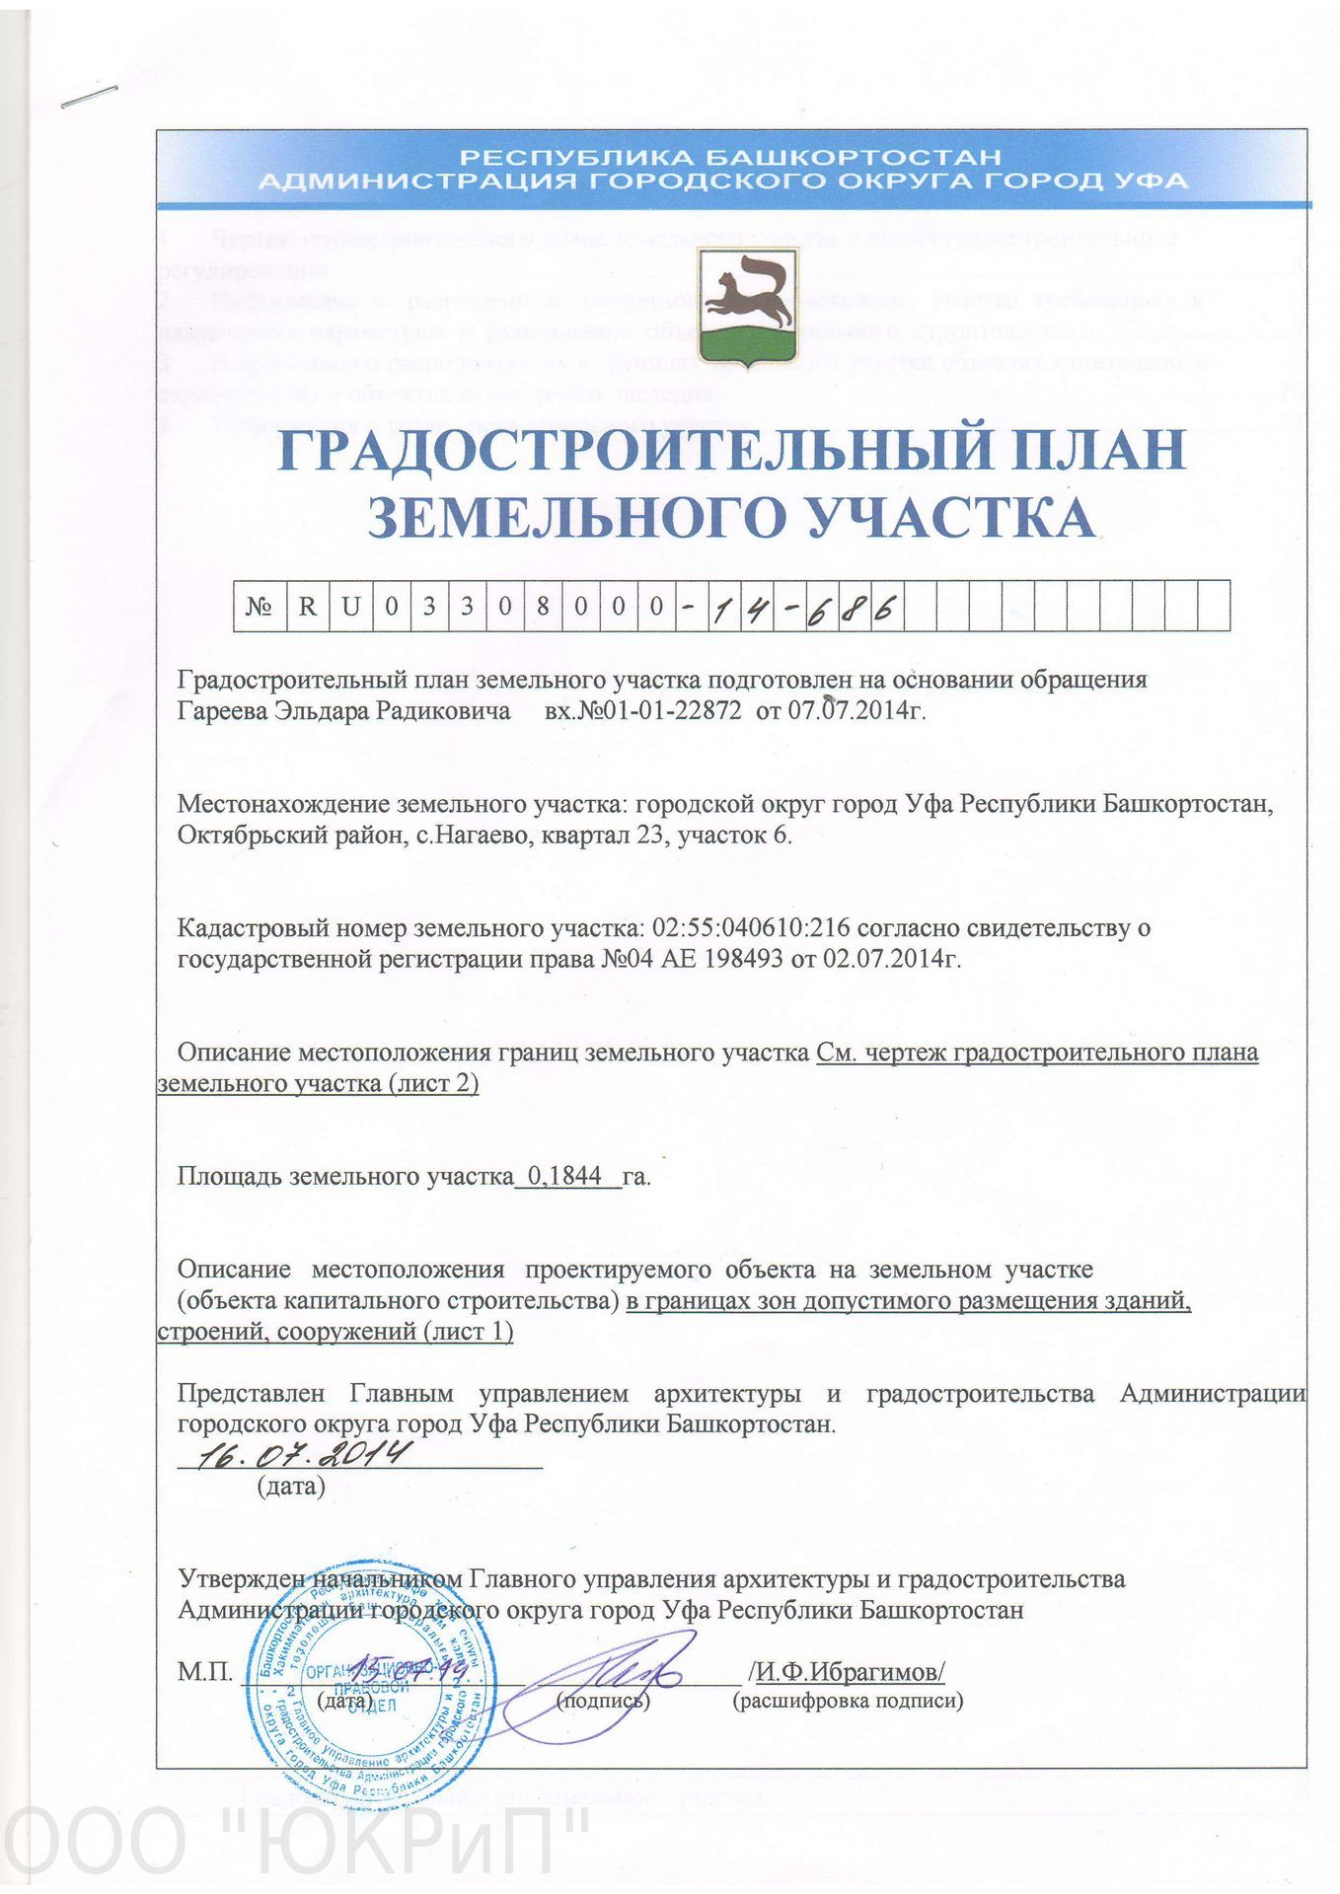

Slide 4
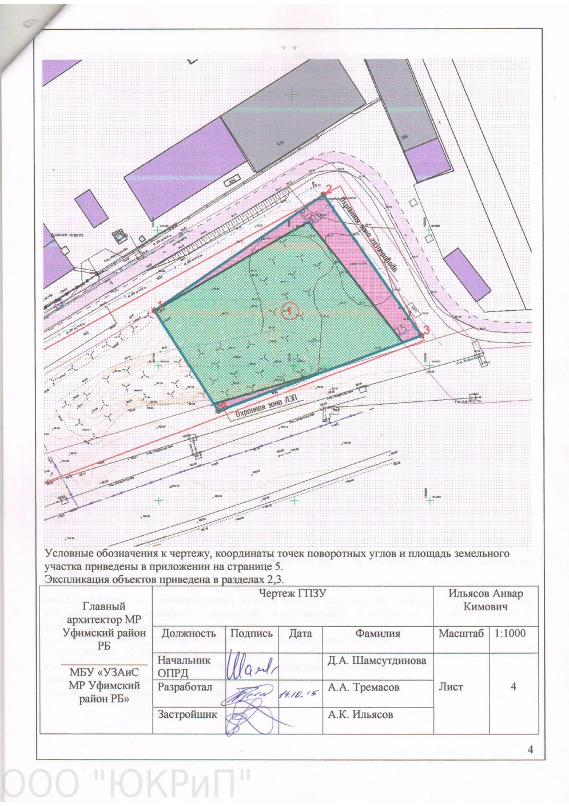
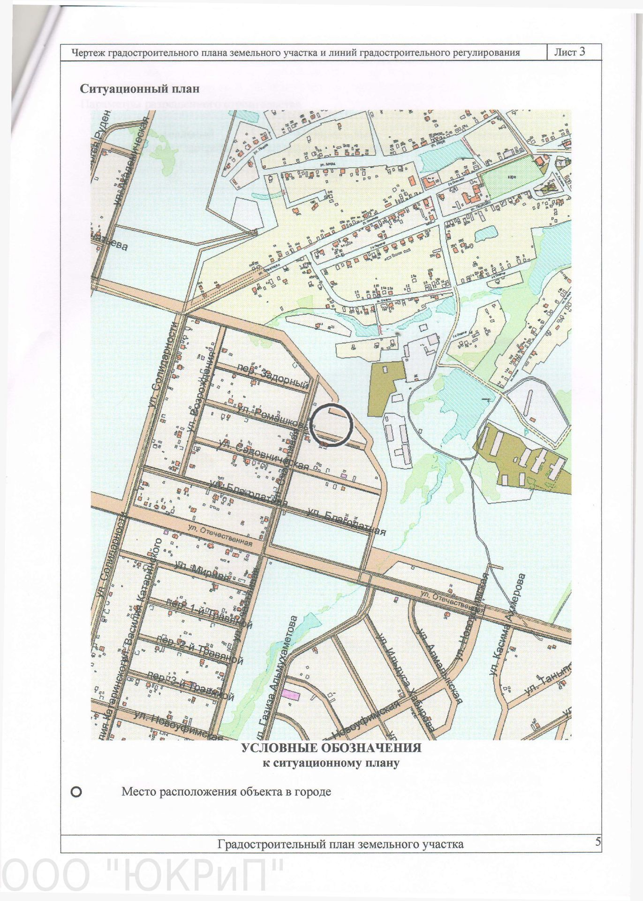

Slide 5
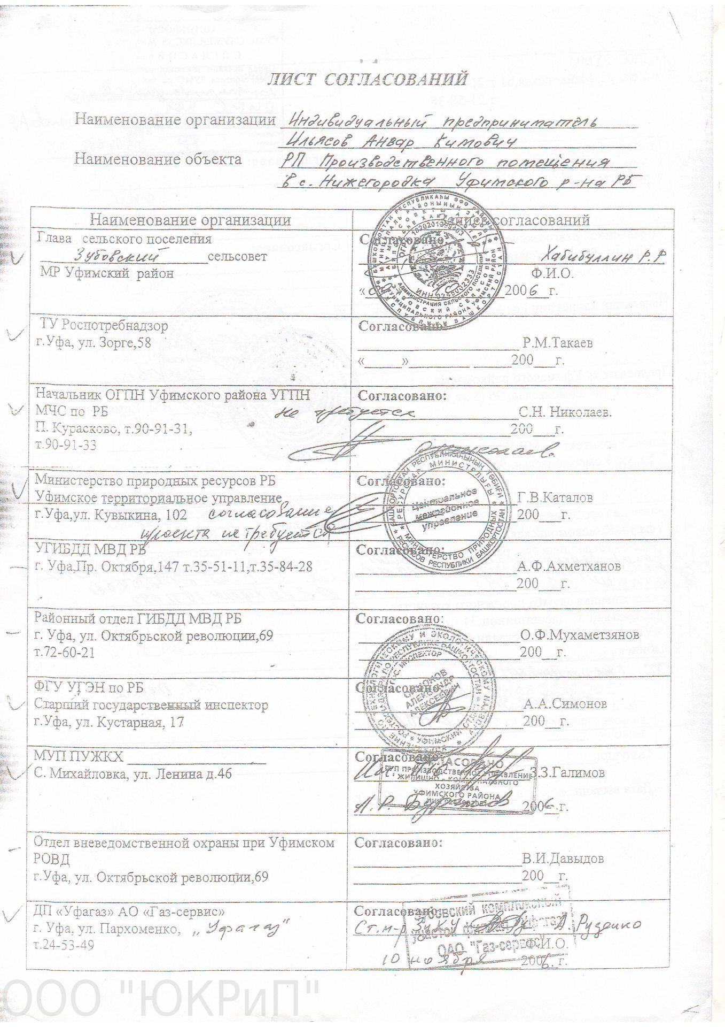
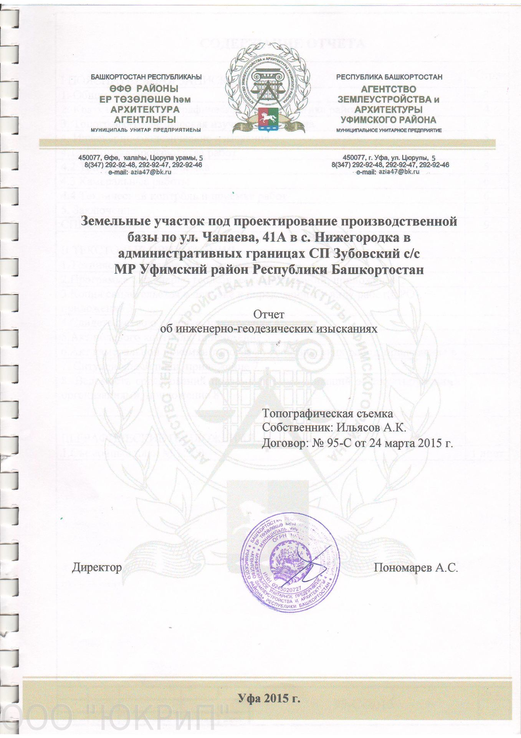

Slide 6
Рустамова Вероника: «Самовольное строительство»»
ЖИЛОЙ ДОМ
БЛОКИРОВАННЫЙ ДОМ
НЕЖИЛОЕ ЗДАНИЕ
УВЕДОМЛЕНИЕ
О ЗАВЕРШЕНИИ
СТРОИТЕЛЬСТВА
РАЗРЕШЕНИЕ
НА ВВОД В
ЭКСПЛУАТАЦИЮ
РАЗРЕШЕНИЕ
НА ВВОД В
ЭКСПЛУАТАЦИЮ
8-927-233-57-22

Slide 7
Рустамова Вероника: «Самовольное строительство»»
КАК УЗАКАНИВАЕМ
ТЕХ ПАСПОРТ
АКТ ВВОДА
ЭКСПЕРТНОЕ ЗАКЛЮЧЕНИЕ
ЗАЯВЛЕНИЕ О ВЫДАЧЕ РАЗРЕШЕНИЯ НА ВВОД
ИСК
ТЕХПЛАН
РЕГИСТРАЦИЯ ПРАВА
8-927-233-57-22

Slide 8
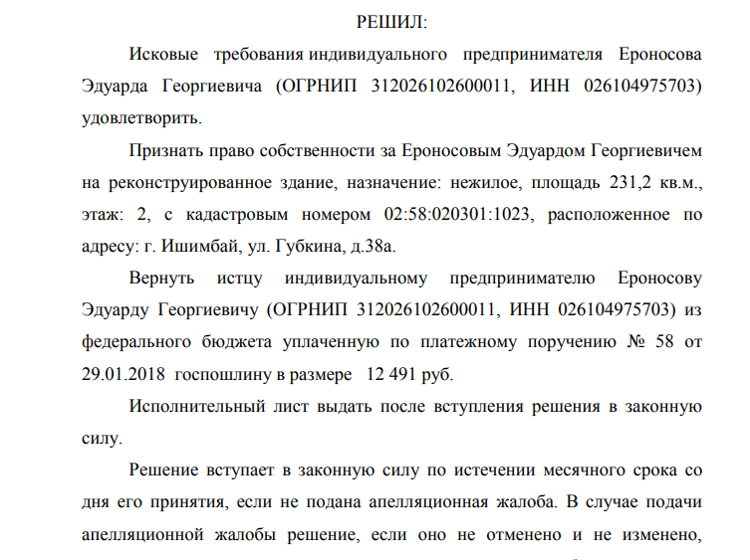
Рустамова Вероника: «Самовольное строительство»»
8-927-233-57-22

Slide 9
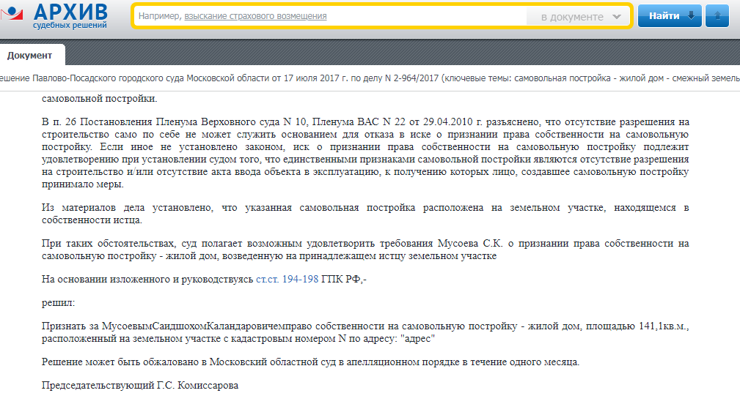
Рустамова Вероника: «Самовольное строительство»»
8-927-233-57-22

